Slide 1
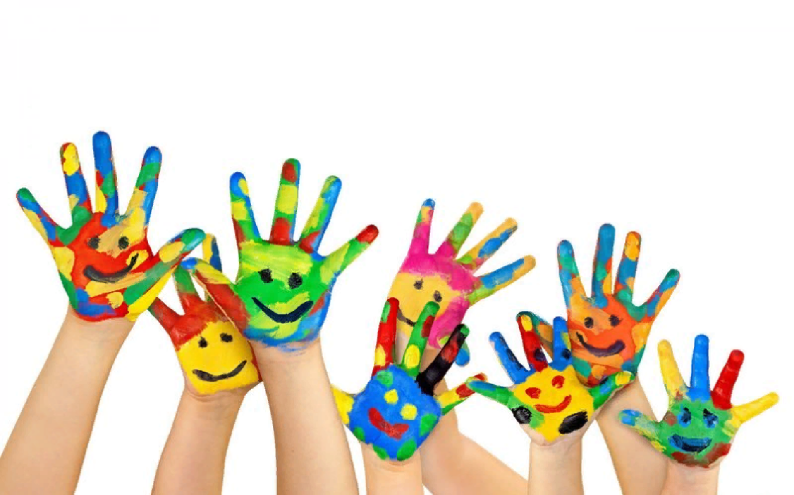
«Развитие мелкой моторики у детей дошкольного возраста средствами театральной деятельности»
Климина Надежда Анатольевна
.

Slide 2
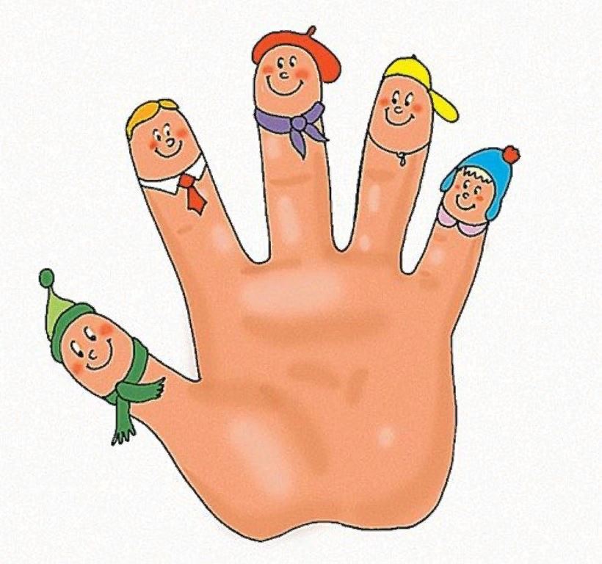
«Ум ребёнка находится на кончиках его пальцев».
В.А. Сухомлинский

Slide 3
Цель проекта:
Условий для развития мелкой моторики и координации движений пальцев рук, через использование разнообразных игр, методов
Задачи проекта:
• совершенствовать предметно - развивающую среду для развития мелкой моторики;
• подбор и изготовление игр для мелкой моторики.
• развивать мелкую моторику пальцев рук у детей раннего возраста через использование разнообразных игр, методов и приемов;
• Развитие умения производить точные движения кистью и пальцами
• Систематизировать использование пальчиковых игр в работе с детьми, поиск креативных путей повышения качества работы на уровне современных дошкольных требований.
• Развитие творческой активности, пространственного мышления, фантазии.
• развитие способности координированной работы рук со зрительным восприятием;
• развивать эмоциональную отзывчивость;
• развивать коммуникативные навыки.

Slide 4
Актуальность проекта.
Актуальность работы по развитию мелкой моторики детей раннего возраста обусловлена и возрастными психологическими физиологическими особенностями детей: в раннем и младшем дошкольном возрасте интенсивно развиваются структуры и функции головного мозга ребенка, что расширяет его возможности в познании окружающего мира. Организуя разнообразную деятельность детей с предметами, игрушками и природными объектами, важно активизировать у детей сенсорные основы познания, учить малышей использовать разные органы чувств для получения информации об окружающем мире: зрение, слух, обоняние, тактильные ощущения.
Занятия по данной программе проводятся в игровой форме. Во время игры максимально реализуется ситуация успеха, следовательно, работа происходит естественно, не возникает психического напряжения.
Проблема:
Cтатистика свидетельствует — современные дети начинают говорить значительно позже своих сверстников 10–20- летней давности, дети позже осваивают навыки самообслуживания из-за слабого развития мелкой моторики рук.

Slide 5
Этапы реализации:
Подготовительный этап
Выбор темы, постановка целей и задач;
Написание перспективного плана;
Сбор литературного материала;
Подбор и изготовление материала для игр.
Основной этап
Массаж рук с помощью подручных предметов;
Упражнения пальчиковой гимнастики;
Художественное творчество;
Проведение д/игр и п/игр;
Консультации для родителей.
Заключительный этап
Презентация опыта для сотрудников детского сада;
Оформление проектной деятельности;
Подведение итогов, сделать вывод по теме проектной деятельности.

Slide 6
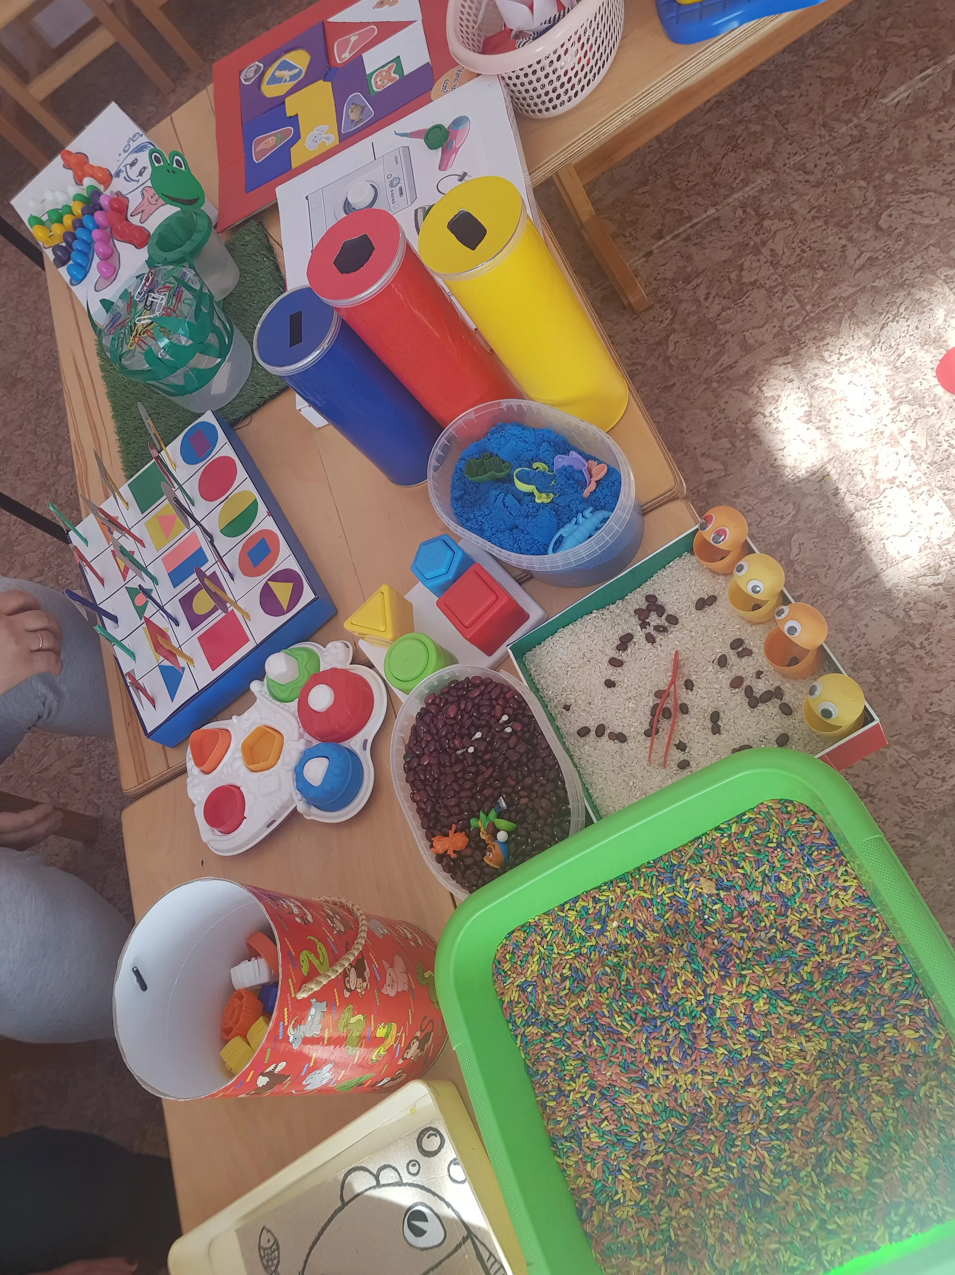
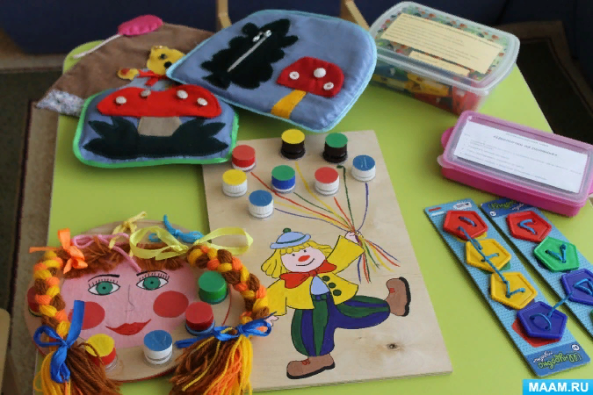
Приложение 1. игры по развитию мелкой моторики

Slide 7
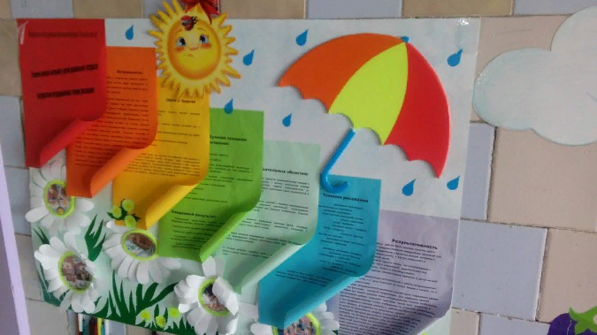
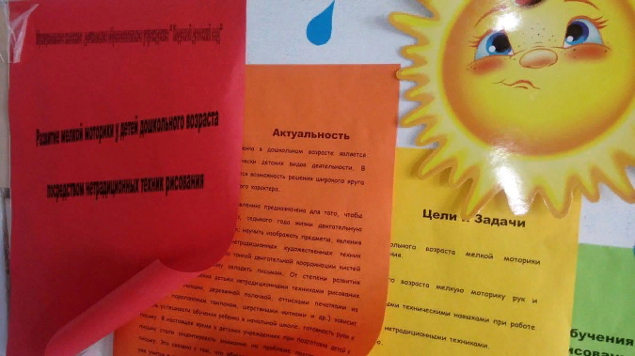
Развитие мелкой моторики у детей

Slide 8
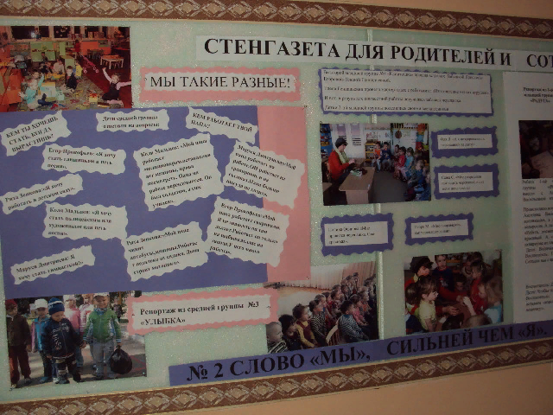
Мы на месте не сидим, все на свете знать хотим

Slide 9
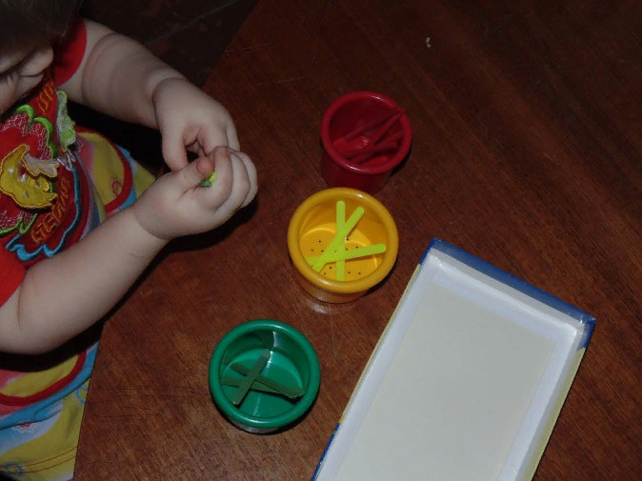
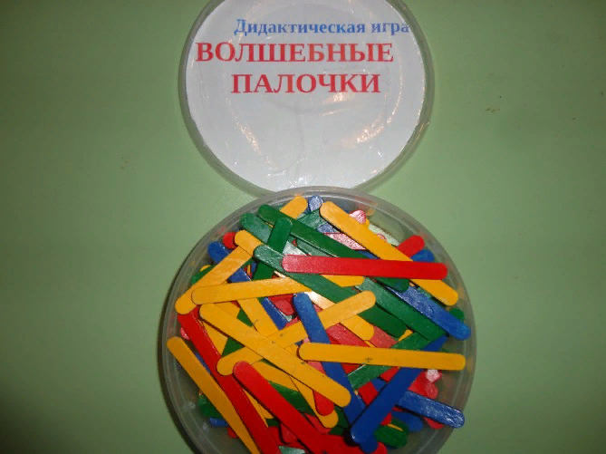
Игра «Волшебные палочки»
одевание резинок на палочки по цвету

Slide 10
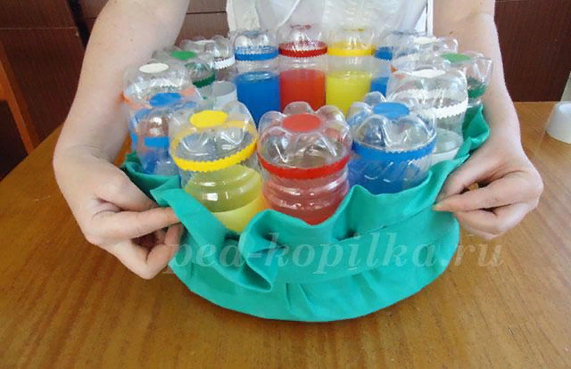
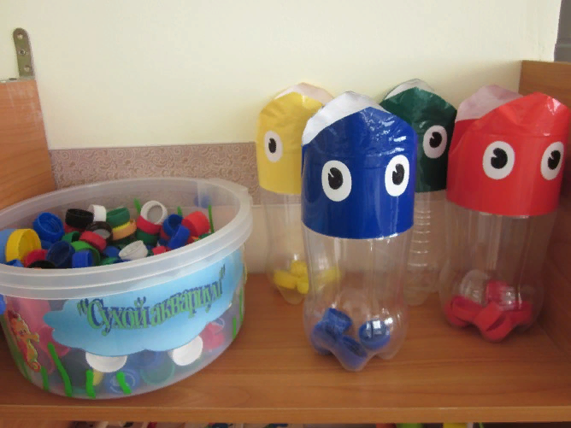
Игра« Накорми Куклу»
наполнение бутылочки

Slide 11
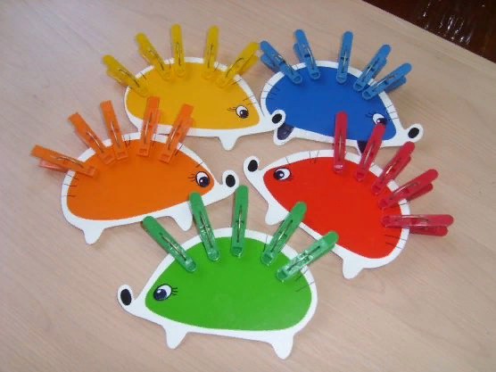
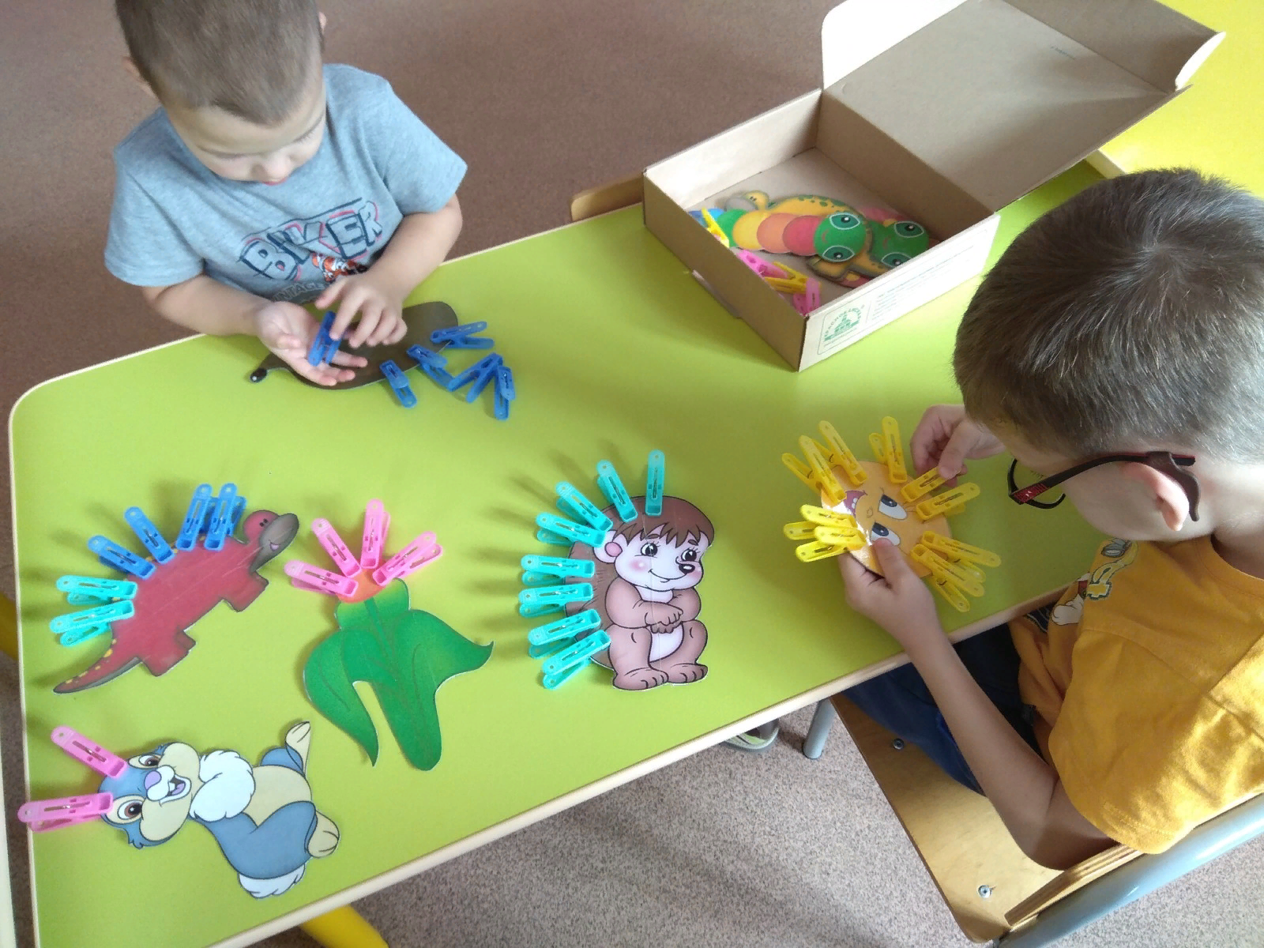
Игры с прищепками «Ёжики»

Slide 12
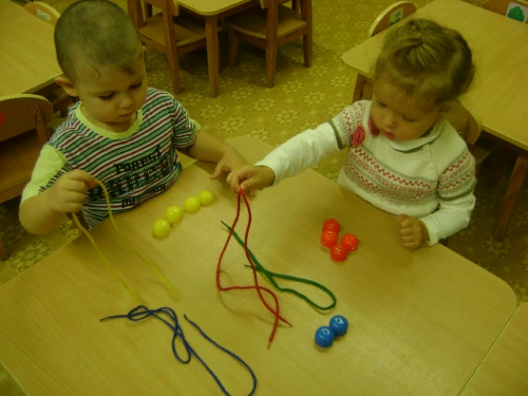
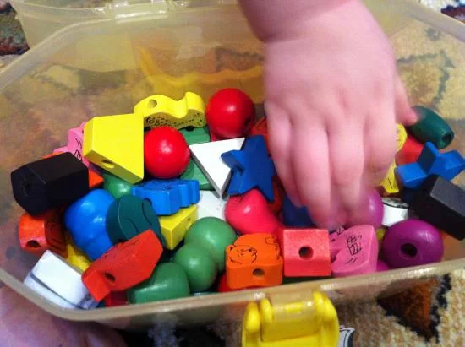
Игра «Бусы»

Slide 13
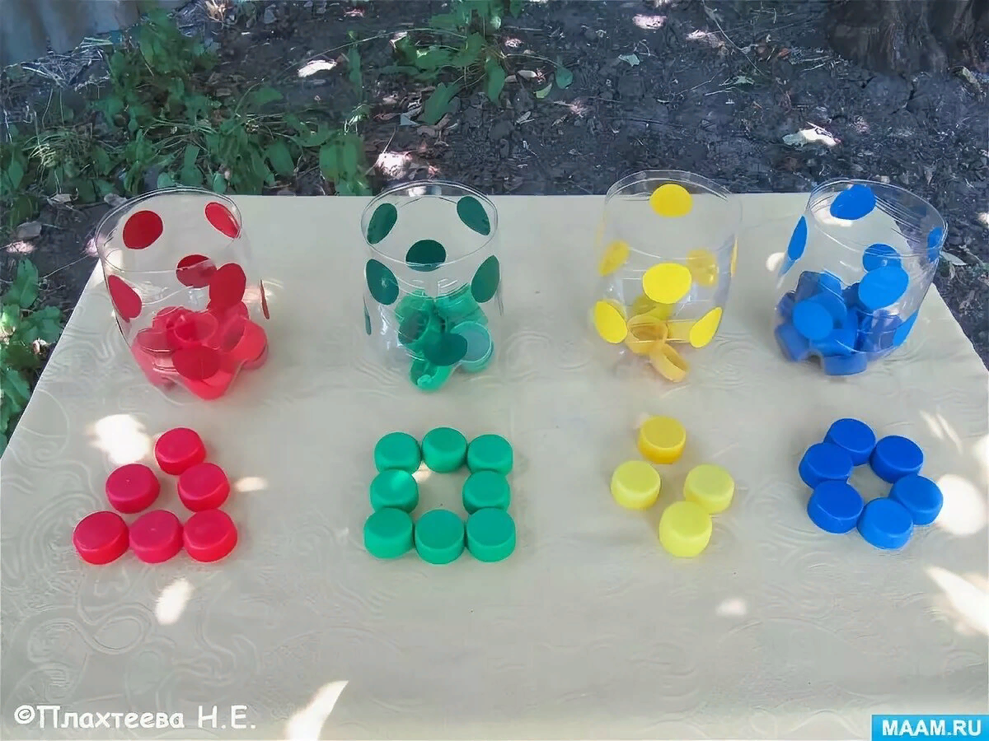
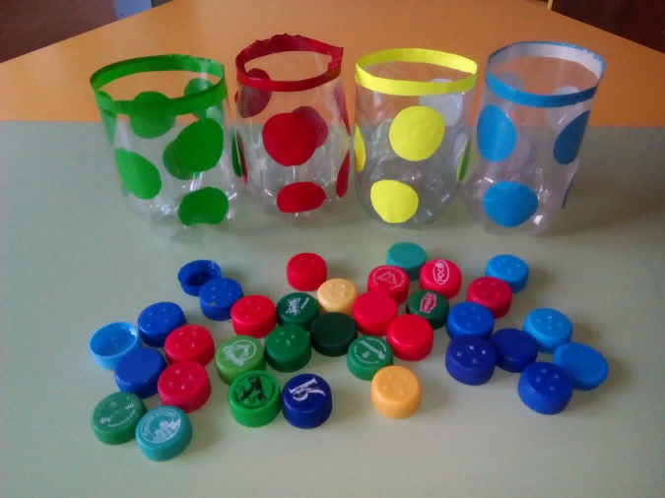
Игра «Цветные стаканчики»
(раскладывание пуговиц по цветам)

Slide 14
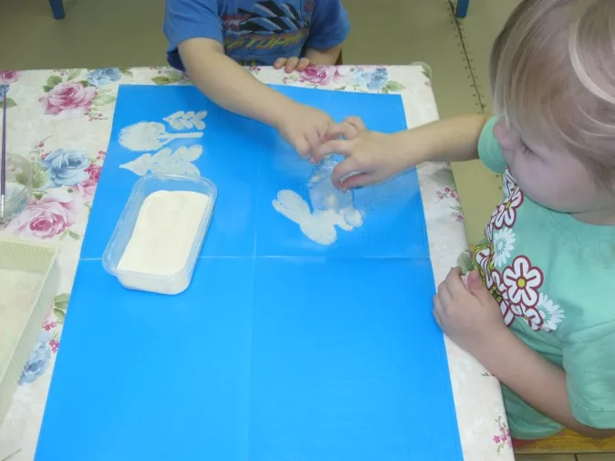
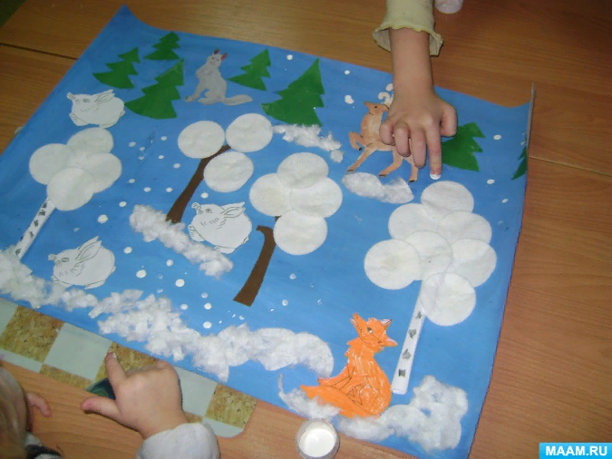
Рисование пальчиком «Первый снег»

Slide 15
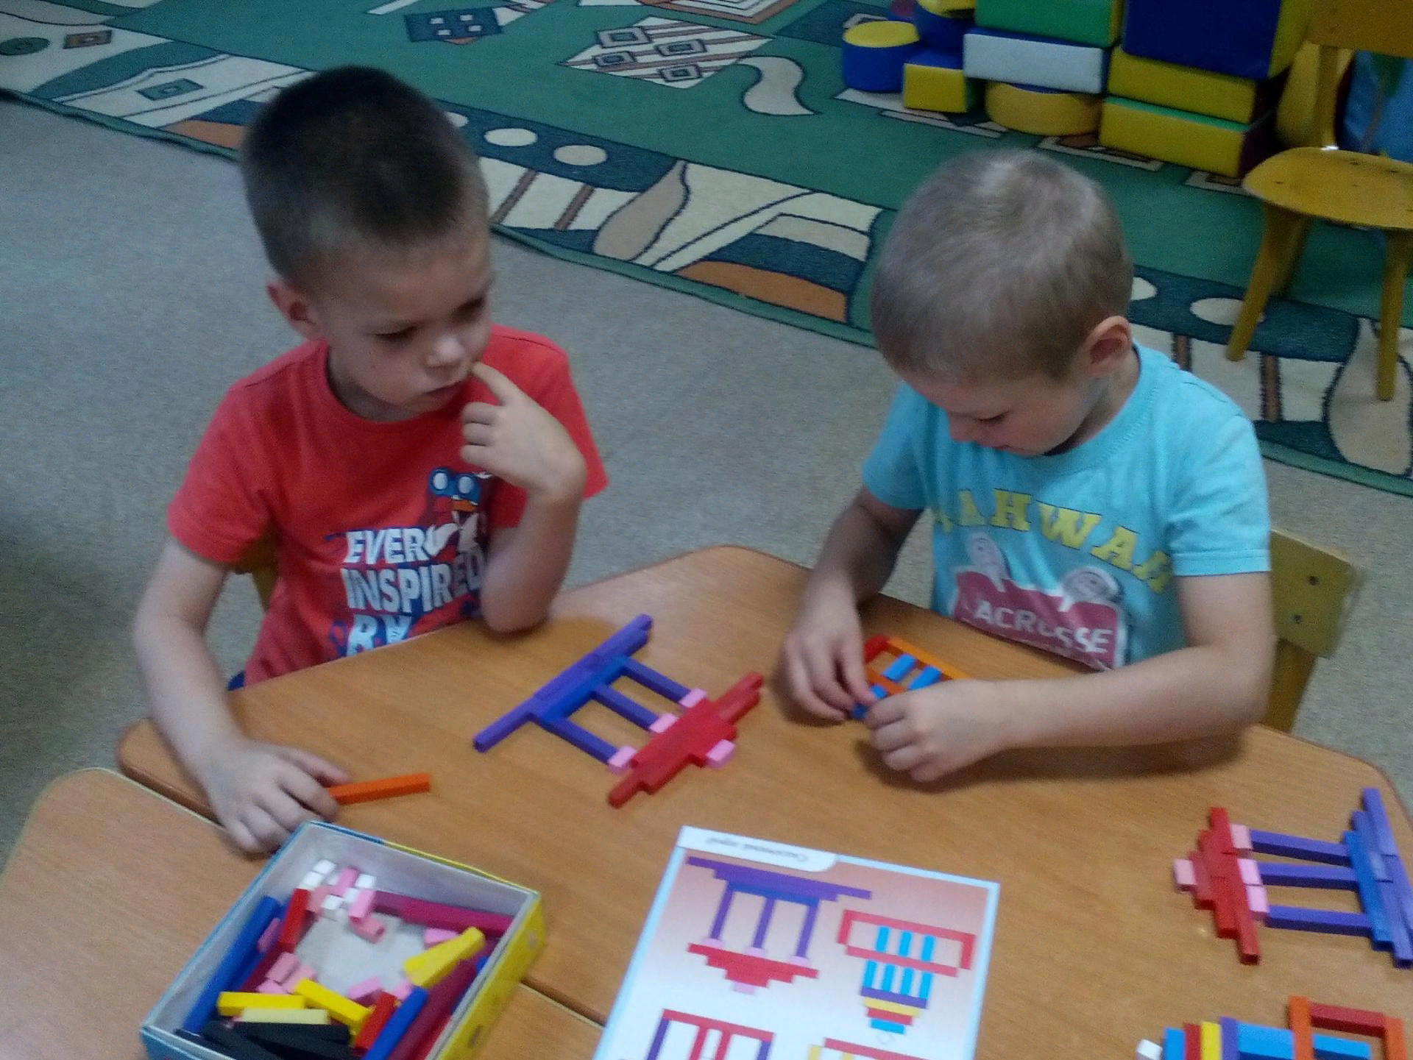
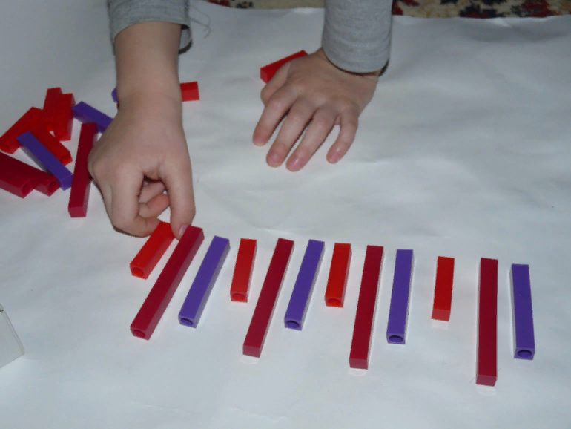
Выкладывание из палочек Кюизенера дорожек

